Slide 1
RSA算法基础 rsa非对称加密算法和系统

Slide 2
非对称加密
对称加密：发送方和接收方使用一个密钥
一方生成公私钥对，私钥自己保留，公钥公之于众，公众(别人用公钥加密一段信息，发送给私钥拥有者(接收方)，接受者用私钥解密
RSA(eccliptic curve)

Slide 3
非对称加密
每个人都生成公私钥对，私钥秘藏，公钥公开
信息传输时，发送者用接收者的公钥加密，接收者用自己的私钥解密

Slide 4
互质、同余、欧拉函数和欧拉定理
互质的概念。
整数质因数唯一分解定理。 n = p₁^{i1}p₂^{i2}...
欧拉函数及其求法：
就是对于一个正整数n，小于n且和n互质的正整数（包括1）的个数，记作φ(n)
n = p *q φ(n) = (p-1)(q-1)
模运算：%r 11%10 = 1；
欧拉定理：如果m 和n互质，那么：m^{φ(n)} ≡ 1 (mod n)

Slide 5
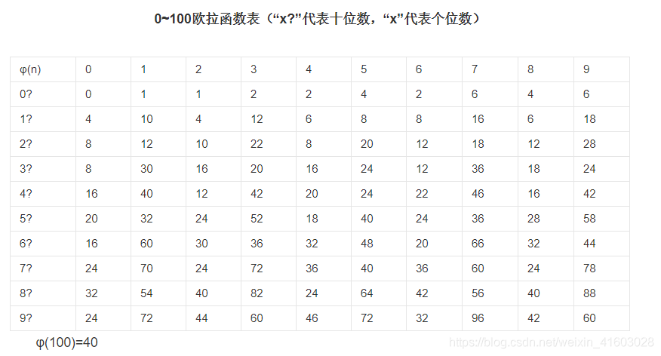
欧拉定理

Slide 6

欧拉定理
φ(n)=n*(1-1/p¹)(1-1/p²)(1-1/p³)*(1-1/p⁴)……(1-1/p^{n})
n= p*q φ(n)=n * （1-1/p)(1-1/q) =（p-1）（q-1）

Slide 7
公私钥生成算法
找两个不相等的质数p和q，n=p*q,φ(n) = (p-1)(q-1)
随机选择一个整数e，条件是1< e < φ(n)，且e与φ(n) 互质
找一个整数d，满足：ed ≡ 1 (mod φ(n))：模反
(n,e)是公钥，（n，d）是私钥
n, e 是众所周知的，n，e的生成算法也是众所周知的，但是根据n，e得到d确是困难的事情
n-》p，q

Slide 8
公钥加密，私钥解密的证明
message^{e} ≡ crypted (mod n)：公钥加密
crypted^{d} ≡ m (mod n)：私钥解密
私钥加密，公钥解密，算法也成立
message^{d} ≡ crypted (mod n)：私钥加密
crypted^{e} ≡ m (mod n)：公钥解密

Slide 9
技术要点
m^{e} ≡ c (mod n)-->c^{d} = m^{ed} (mod n)
别忘了：ed ≡ 1 (mod φ(n))，也就是ed - 1 = kφ(n)，ed = kφ(n) + 1, 然后：
m^{ed} (mod n) = m^{kφ(n) + 1}(mod n)
到这里有关键一步：如果m、n互质，使用欧拉定理: m^{φ(n)} ≡ 1 (mod n)-->m^{kφ(n)} ≡ （m^{φ(n)}）^{k} ≡ 1 (mod n)--》 m^{kφ(n) + 1}(mod n) = m，也即：
m^{ed} ≡ m(mod n)
如果不互质，结论仍然成立，证明较为复杂
（http://www.ruanyifeng.com/blog/2013/07/rsa_algorithm_part_two.html）的推导舍近求远

Slide 10
技术要点
私钥加密：m^{d} = s （mod n）公钥解密：s^{e} = m （mod n）
m^{d} = s （mod n）-->s^{e} = m^{de} (mod n)
下面与公钥加密完全相同，施加欧拉定理(不互质时另外证明)得到 s^{e} = (m mod n)
实际上再次证明并无必要，因为从数学上e\d互为欧拉函数的模反

Slide 11
基本场景配置
通信世界中，各方藏匿保护自己的私钥，公开自己的公钥

Slide 12
信息保密传输
发送者用接收者的公钥加密，接收者用自己的私钥解密
根据通信场景配置，发送者私钥加密，接收者用发送者的公钥解密，没有意义，因为发送者公钥公开，任何人都可解密信息，没有秘密可言

Slide 13
使用签名证明自己身份
发送者用自己的私钥对信息加密，明文和密文一起发送。根据场景配置，接收者持有发送者的公钥，解密得到明文，跟随带的明文比较，可以证明这个信息的确来自这一方
算法上是私钥加密，但目的和作用是身份证明！！！！

Slide 14
先签名后加密
信息保密传输，并且发送者向接收者亮明身份

